Slide 1


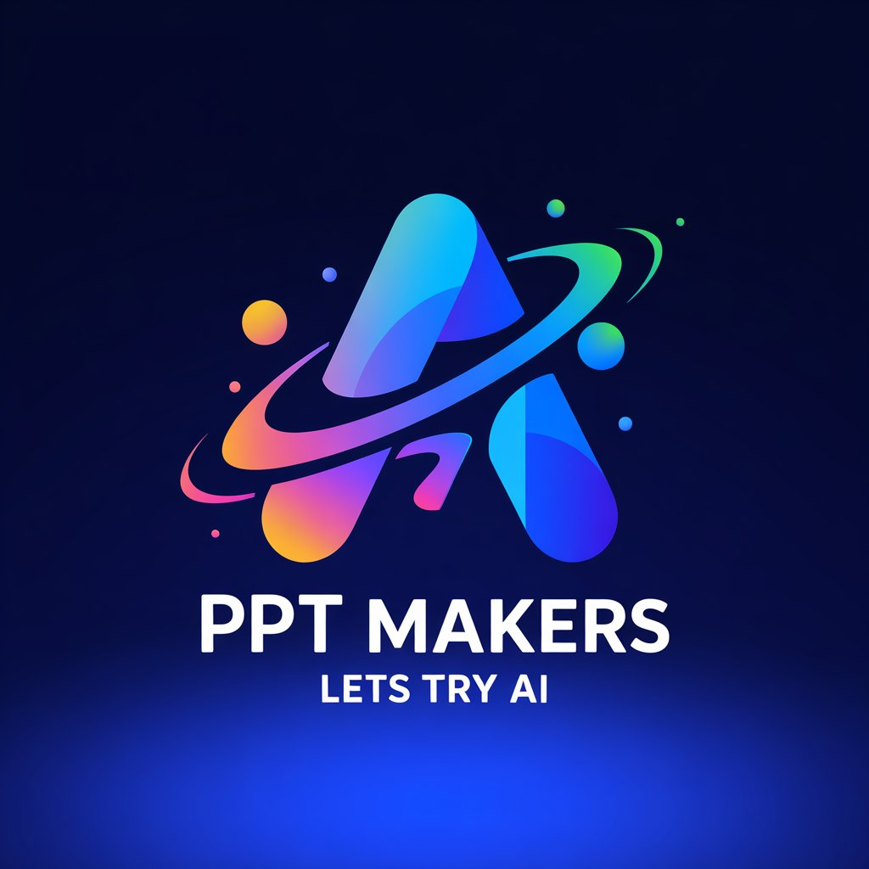
Застосування штучного інтелекту в освіті
«У наші дні штучний інтелект стає все більш поширеним інструментом у освіті, допомагаючи освітянам та студентам ефективніше керувати процесом навчання, покращувати якість освіти та підвищувати результативність навчання, що відкриває нові можливості для розвитку та покращення системи освіти в Україні».

Slide 2
ШІ для створення контенту
"У сучасному світі медіа, де інформація стає все більшою та швидкішою, створення контенту є одним з найскладніших завдань для бізнесу та організацій. Тому в останню пару років шляхи штучного інтелекту (ШІ) в контент-розробці стали все більш популярними, оскільки вони дозволяють автоматизувати процес створення контенту, зменшити витрати та збільшити продуктивність, що є важливим фактором успішності в конкурентному середовищі."

Slide 3
Переваги
Використання штучного інтелекту (ШІ) для створення контенту українською мовою має багато переваг. Перш за все, ШІ може швидко та ефективно генерувати великі обсяги тексту, що дозволяє збільшити швидкість публікації контенту та покращити його об'єм. Крім того, ШІ може допомагати у вирішенні мовних задач, таких як перевірка орфографії та граматики, що допомагає зменшити кількість помилок у тексті та покращити його якість. Крім того, ШІ може бути використаний для створення унікального та інноваційного контенту, що може бути важливо для приваблення та утримання аудиторії. ШІ може допомогти у створенні контенту, який є персоналізованим та адаптованим до конкретної аудиторії, що може бути особливо корисно для маркетингових кампаній та комунікацій з клієнтами.

Slide 4
Практичні приклади
Військова сфера є одним з найбільш перспективних напрямків застосування штучного інтелекту (ШІ) для створення контенту. Нижче наведені короткі практичні приклади застосування ШІ для створення контенту у військовій сфері: 1. **Автоматичне генерування звітів**: ШІ може бути використано для автоматичного генерування звіту про бойові дії, що звільнить військових від зайвої роботи та дозволить їм зосередитися на основних задачах. 2. **Аналізування радіоелектронної боротьби**: ШІ може бути використано для аналізування радіоелектронної боротьби, що дозволить військовим визначити найбільш ефективні стратегії та тактики для боротьби з противником. 3. **Повторюваність та оптимізація бойових планів**: ШІ може бути використано для повторюваності та оптимізації бойових планів, що дозволить військовим визначити найбільш ефективні тактики та стратегії для досягнення своїх цілей. 4. **Автоматичне генерування навчальних матеріалів**: ШІ може бути використано для автоматичного генерування навчальних матеріалів, що дозволить військовим отримати необхідну освіту та підготовку з мінімальними затратами часу та ресурсів. 5. **Аналізування соціальних мереж**: ШІ може бути використано для аналізування соціальних мереж, що дозволить військовим визначити тенденції та риски в соціальних мережах, що можуть бути використані для досягнення своїх цілей. 6. **Автоматичне генерування оперативних звіточних документів**: ШІ може бути використано для автоматичного генерування оперативних звіточних документів, що дозволить військовим отримати оперативні дані в реальному часі та визначити найбільш ефективні стратегії та тактики для досягнення своїх цілей. Ці приклади демонструють, як ШІ може бути використано для створення контенту у

Slide 5
Перспективи розвитку
ШІ має значний потенціал для подальшого розвитку в створенні контенту українською мовою, що може включати в себе автоматичне генерування текстів, статей, новин, соціальних повідомлень, рекламних текстів та інших видів контенту. Зростання кількості даних та покращення алгоритмів машинного навчання дозволять ШІ генерувати контент, який буде все більш реалістичним, природним та ефективним для різних аудиторій. Крім того, ШІ може допомогти у скороченні часу створення контенту, покращенні якості та зменшенні витрат на його створення, що може бути особливо корисно для медіа, публікацій та інших організацій, які повинні постійно публікувати новий контент.

Slide 6
ШІ для розробки навчального плану
«У сучасному освітньому процесі розробка навчального плану є одним з найскладніших та зайваних кроків для викладачів. Однак, з розвитком технологій штучного інтелекту, можливості використання ШІ для автоматизації та оптимізації процесу розробки навчального плану стають все реальнішими, що дозволяє звільнити викладачів від зайвої роботи та збільшити ефективність їхньої діяльності.»

Slide 7
Переваги
Використання штучного інтелекту (ШІ) для розробки навчального плану має кілька переваг. Перш за все, ШІ може швидко і ефективно аналізувати великі обсяги даних про учнів, їхні результати та навички, щоб створити індивідуальний навчальний план, який відповідає їхнім особливостям. Крім того, ШІ може допомагати вирішувати задачі, які вимагають високої швидкості та точності, такі як планування уроків, оцінювання результатів та вирішення проблем. ШІ також може допомогти в автоматизації деяких процесів, такі як планування роботи учителя, автоматичне виділення задач для учнів, а також допомогти виявити тенденції та закономірності в навчанні, що може допомогти виявити проблеми та вирішити їх на ранній стадії.

Slide 8
Практичні приклади
ШІ може бути використано для розробки навчального плану у військовій сфері з наступними практичними прикладами: 1. **Personalized learning**: ШІ може бути використано для створення індивідуального навчального плану для кожного військового, беручи до уваги їхні навички, досвід та цілі. Наприклад, ШІ може рекомендувати спецкурси або тренування, які будуть найбільш корисними для конкретного військового. 2. **Optimization of training schedules**: ШІ може бути використано для оптимізації розкладу тренувань, щоб забезпечити максимальну ефективність навчання. Наприклад, ШІ може аналізувати час, необхідний для виконання певної задачі, та рекомендувати оптимальний розклад тренувань для досягнення цієї задачі. 3. **Intelligent tutoring systems**: ШІ може бути використано для створення інтелектуальних систем нав'язування, які можуть надавати індивідуальні уроки та підтримку військовим під час навчання. Наприклад, ШІ може надавати пояснення та задачі для вирішення, які будуть найбільш корисними для конкретного військового. 4. **Predictive analytics**: ШІ може бути використано для аналізу статистичних даних про успішність навчальних програм та передбачення результатів навчання. Наприклад, ШІ може передбачати, які навички або знання військових потребують додаткового вивчення, щоб досягти необхідних результатів. 5. **Simulation-based training**: ШІ може бути використано для створення симуляторів навчальних програм, які можуть мимовживати реальні ситуації та дозволяти військовим практикуватися та навчатися в безпеці. Наприклад, ШІ може створити симулятор бойового тренування, який дозволить військовим практикуватися в різних сценаріях та ситуаціях. Ці приклади демонструють, як ШІ може бути використано для покращення ефективності навчання у військовій сфері та забезпечення більшого рівня підготовки військових до виконання їхніх обов

Slide 9
Перспективи розвитку
ШІ має величезний потенціал для розробки навчального плану українською мовою, оскільки може автоматизувати процес створення індивідуалізованих навчальних планів, що бере до уваги особливості кожного учня, їхні навички, зацікавлення та стиль навчання. ШІ може аналізувати великі обсяги даних про учнів, їхні результати та процес навчання, а потім генерувати персоналізований навчальний план, який включає у себе індивідуальні задачі, завдання та матеріали, адаптовані до потреб кожного учня. Крім того, ШІ може допомогти вчителям та педагогам в процесі оцінювання результатів учнів, аналізу їхніх слабких та сильних сторін, а також в розробці нових навчальних програм та матеріалів.

Slide 10
ШІ для індивідуального пдіходу до учнів
У сучасному освітньому процесі штучний інтелект стає все більш актуальним інструментом, який може допомогти індивідуалізувати навчальний процес, покращити ефективність навчання та збільшити результативність виховання учнів, тим самим допомагаючи кожному учневі розвиватися та досягти своїх освітніх цілей.

Slide 11
Переваги
Використання штучного інтелекту (ШІ) для індивідуального підходу до учнів може мати такі переваги: ШІ дозволяє індивідуалізувати навчальний процес, беручи до уваги особисті можливості, здібності та потреб кожного учня. Це дозволяє учителю адаптувати навчальний матеріал до конкретних потреб учнів, що може збільшити ефективність навчання та покращити результати. ШІ також може допомогти учителю виявити слабкі місця учнів та надати їм індивідуальну допомогу, що може поліпшити їхній навчальний процес та покращити загальний результат.

Slide 12
Практичні приклади
ШІ (Штучний Інтелект) може бути застосований у військовій сфері для покращення підготовки та навчального процесу у військових навчальних закладах. Нижче наведені короткі практичні приклади застосування ШІ для індивідуального підходу до учнів у військовій сфері: 1. **Personalized training plans**: ШІ може бути використано для створення індивідуальних планів тренувань для кожного учня, беручи до уваги їхні навички, здібності та слабкі сторони. Це допоможе інструкторам адаптувати тренування до конкретних потреб кожного учня. 2. **Intelligent tutoring systems**: ШІ може бути застосовано для створення інтелектуальних систем підтримки навчання, які можуть надавати індивідуальне навчання та коригування помилок учня. 3. **Virtual reality training**: ШІ може бути використано для створення віртуальної реальності, яка дозволяє учням тренуватися в реальних ситуаціях, без ризику для їхнього життя. 4. **Adaptive assessment**: ШІ може бути використано для створення адаптивних тестів, які можуть змінювати складність та тематика відповідно до результатів учня. 5. **Personalized feedback**: ШІ може бути використано для надання індивідуального відгуку учням, який може бути базований на їхніх результатах та навичках. 6. **Intelligent chatbots**: ШІ може бути застосовано для створення інтелектуальних чатботів, які можуть надавати індивідуальне навчання та підтримку учням. 7. **Predictive analytics**: ШІ може бути використано для передбачення успішності учня в майбутньому, що дозволяє інструкторам адаптувати навчальний процес до їхніх потреб. Ці приклади демонструють, як ШІ може бути застосовано для покращення індивідуального підходу до учнів у військовій сфері, що може збільшити їхню ефективність та продуктивність.

Slide 13
Перспективи розвитку
ШІ (Штучний інтелект) може стати інструментом для індивідуального підходу до навчання учнів, дозволяючи їм отримувати персональізований контент, адаптований до їхніх навичок, інтересів та способів навчання. Це може включати в себе розробку індивідуальних планів навчання, автоматичне оцінювання результатів, надання персональних порад та рекомендацій учителям, а також створення віртуальних наставників, які можуть допомагати учням в процесі навчання. Крім того, ШІ може дозволити учням самостійно вивчати та практикувати навички, що може збільшити їхню мотивацію та результативність.

Slide 14
Висновки
Застосування штучного інтелекту в освіті дозволяє покращити якість освіти, збільшити доступність та ефективність навчального процесу. Штучний інтелект може допомогти в автоматизації деяких завдань, звільняючи учителів від менш важливих задач, а також може бути використаний для персоналізації навчання, адаптації до індивідуальних потреб учнів та покращення їхніх результатів. Крім того, штучний інтелект може допомогти в розробці нових навчальних програм, які будуть більш інноваційними та ефективними, а також може бути використаний для моніторингу та оцінки результатів навчання.

